Slide 1
최적화 스터디
heap operations
마비노기 기술유닛 최동민

Slide 2

is_heap_until
is_heap
push_heap
pop_heap
make_heap
sort_heap

Slide 3
std::is_heap_until, std::is_heap

Slide 4
std::is_heap_until
어디까지 max heap 으로 구성된 상태인지 확인
return : 힙 범위의 past-the-end iterator

Slide 5
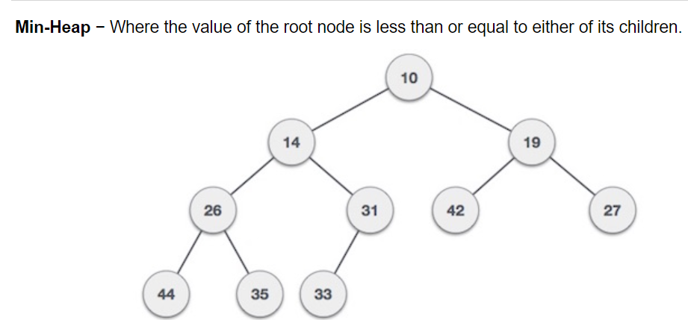
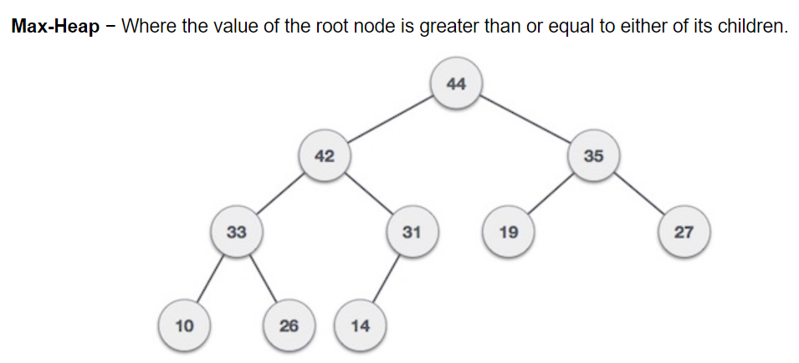
max heap 이 뭐더라..
https://www.tutorialspoint.com/data_structures_algorithms/heap_data_structure.htm

Slide 6



heap 어떻게 표현하더라..
5
3
4
$$≥$$
1
2
3
4

Slide 7
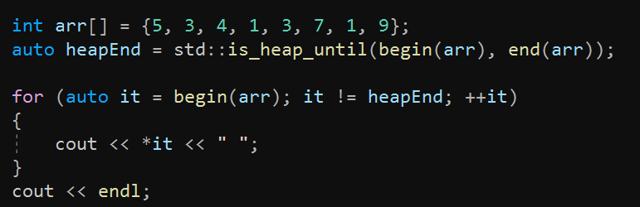

std::is_heap_until 용례
딱봐도 여기까지 힙

Slide 8
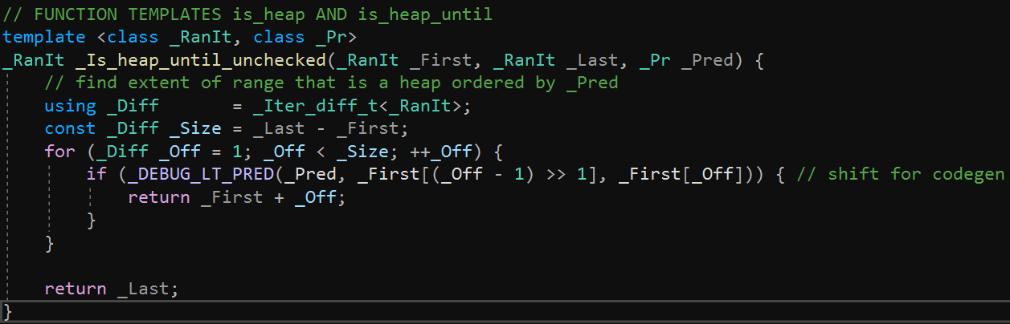

std::is_heap_until 내부구현
$$<$$
이면 return false

Slide 9
std::is_heap_until 제약

Slide 10

std::is_heap
[first, last) 가 max heap 인지 확인한다.

Slide 11
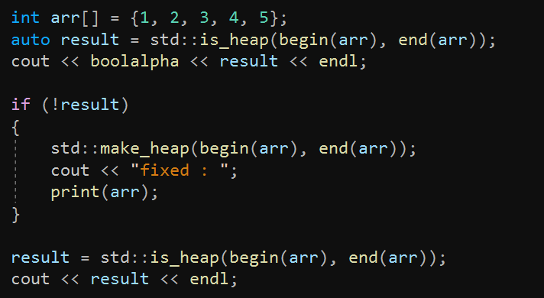
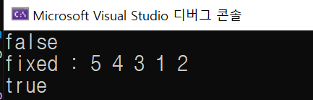
std::is_heap 용례

Slide 12
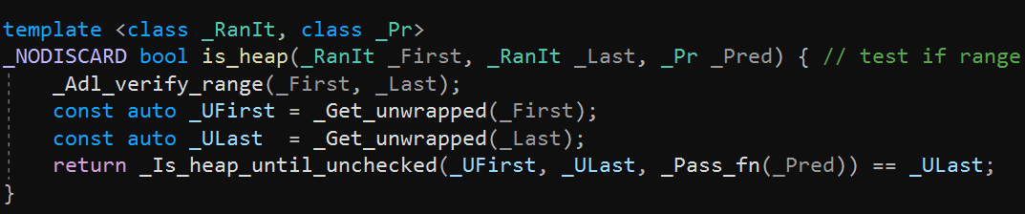
std::is_heap 내부 구현
끝까지 Heap이면 true!

Slide 13
std::push_heap

Slide 14

std::push_heap
힙에 원소 추가. 단 컨테이너에 미리 추가할 원소를 넣어둬야 함.
전제조건 : 맨 마지막 원소 (push할 원소) 를 빼고는 모두 힙 상태
first
last
input
max heap

Slide 15
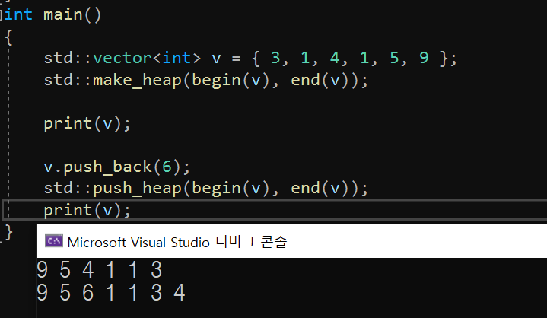

std::push_heap 용례
컨테이너랑은 독립적인 push_heap을 만들라더고요?
맨 뒤에 원소 추가 후
"이것도 힙으로 만들어라"
표준위
물론 이것이 제네럴을 위한 최선의 설계라는 것은 이해합니다

Slide 16
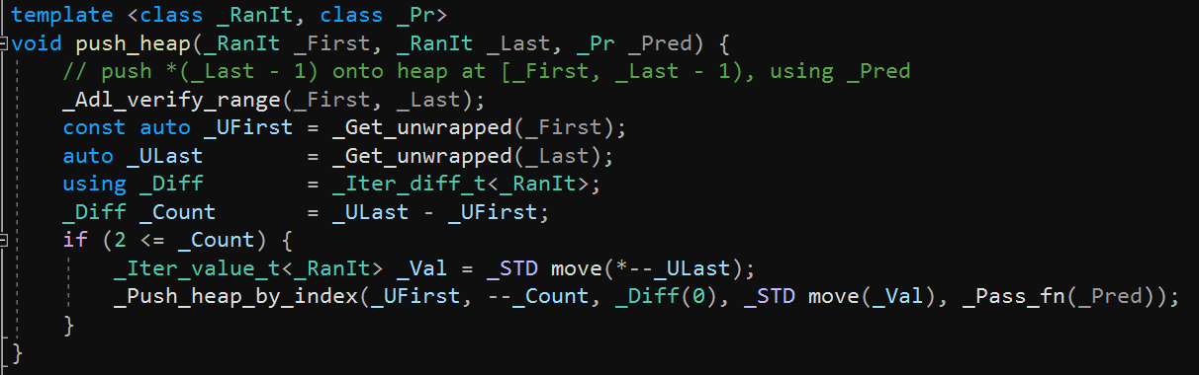
std::push_heap 내부 구현
힙 전체개수 (Hole)
Top Idx
input value

Slide 17
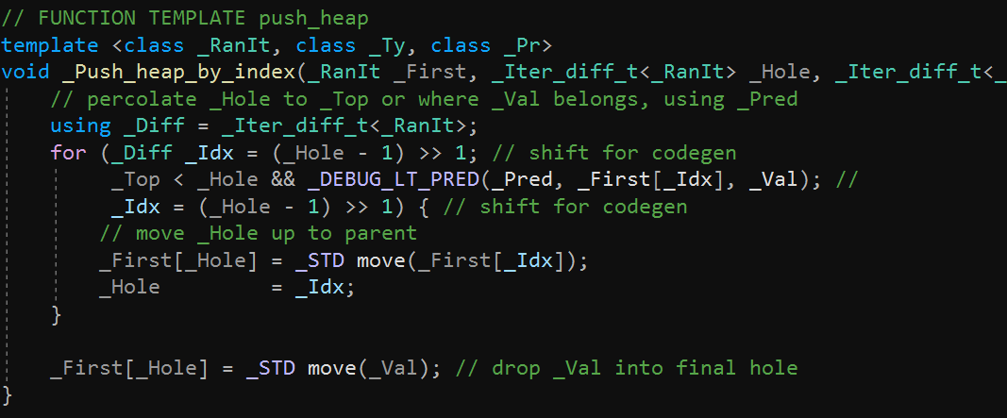
std::push_heap 내부 구현
부모 노드로 이동하며 비교
GIF
input 이 더 크면,
자식 노드를 부모 노드로 교체

Slide 18
std::pop_heap

Slide 19
std::pop_heap
힙에서 가장 큰 원소(root) pop pop 된 원소는 컨테이너의 맨 뒤로 이동

Slide 20
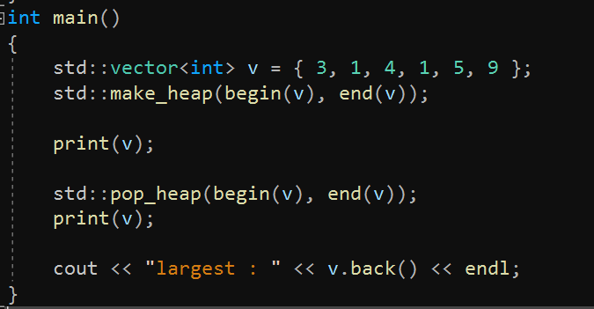
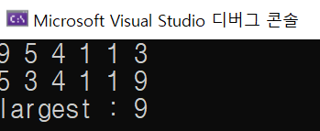
std::pop_heap 용례

Slide 21
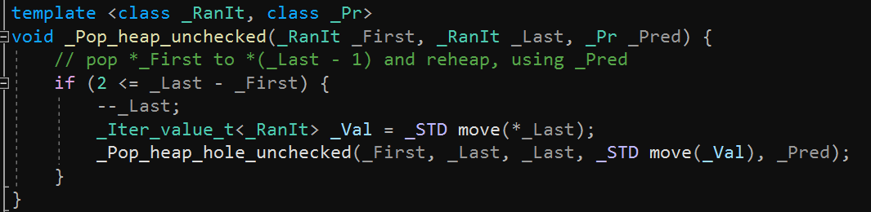
std::pop_heap 내부 구현
5
3
4
last 를 움직여서 맨 마지막 원소를 하나 빼놓는다.
1
2
2
3
5
3
4
1
2
2
3

Slide 22
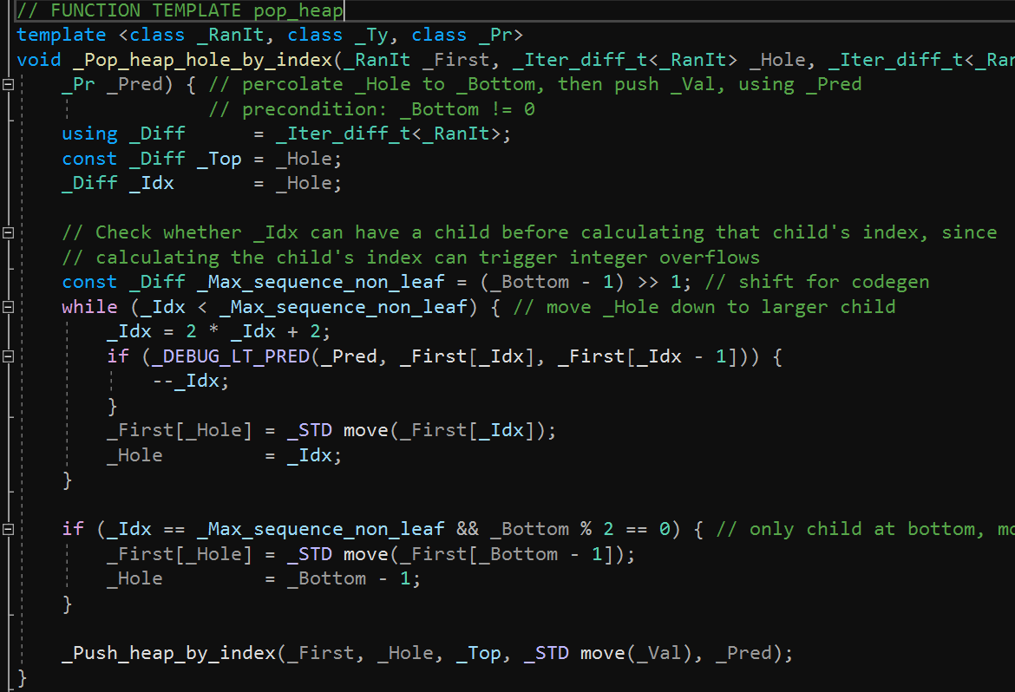
std::pop_heap 내부 구현
pop
5
0
3
4
0
1
2
2
last - first
4
최상위 노드 (first[0]) 이 빠지므로, 그 자리로 가장 큰 수를 끌어올린다.
3
자식 노드 중 더 큰 것을 올림
1
2
2
이제 올라간 자식노드(_Idx) 가 구멍(Hole) 이 된다. ... 반복

Slide 23
std::pop_heap 내부 구현
4
3
1
2
2
4
3
2
1
2
마지막 노드가 외동딸(?)일 때, 위 로직만으로는 중간 노드가 비게 됨
이때 마지막 노드를 부모로 올림

Slide 24
std::pop_heap 내부 구현
4
3
2
1
2
3
4
3
3
1
2
2
아까 빼놓은 마지막 원소(3) 를 push_heap~

Slide 25
std::make_heap

Slide 26

std::make_heap
주어진 범위를 힙으로 만들기

Slide 27
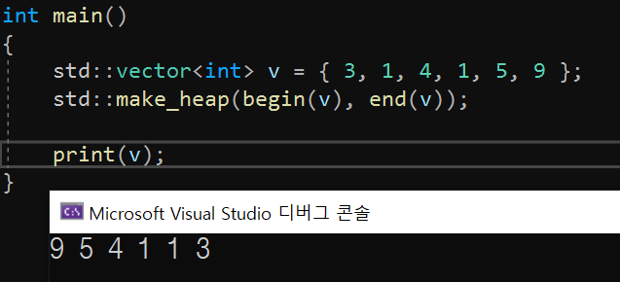
std::make_heap 용례

Slide 28
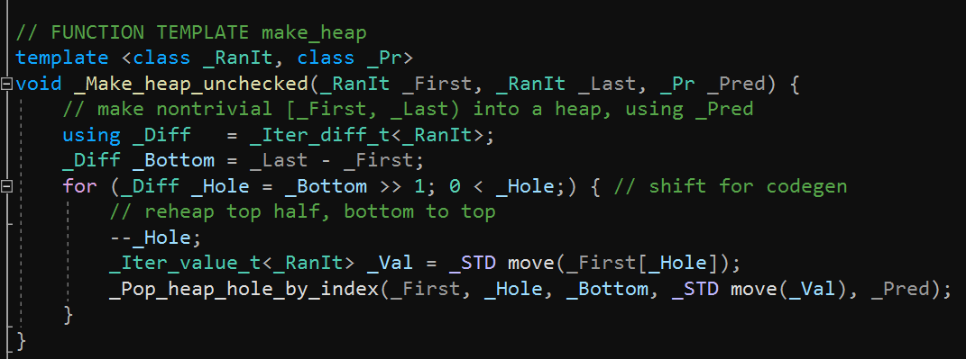
std::make_heap 내부 구현
3
4
1
1
5
9
3
노드가 3개짜리 트리는 pop_heap 한번으로 힙이 만들어짐
아래쪽 부분 트리(노드 최대 3개)부터 pop_heap
4
1
9
1
5
3
1
9
1
5
4

Slide 29
std::make_heap 내부 구현
3
1
9
1
5
4
3
1
5
9
1
4
3
5
9
1
1
4

Slide 30
std::make_heap 내부 구현
3
5
9
1
1
4
3
9
5
1
1
4
9
3
5
4
1
1
9
5
4
1
1
3

Slide 31
std::sort_heap

Slide 32
std::sort_heap
주어진 범위가 힙일 때, 주어진 범위를 오름차순으로 힙정렬

Slide 33
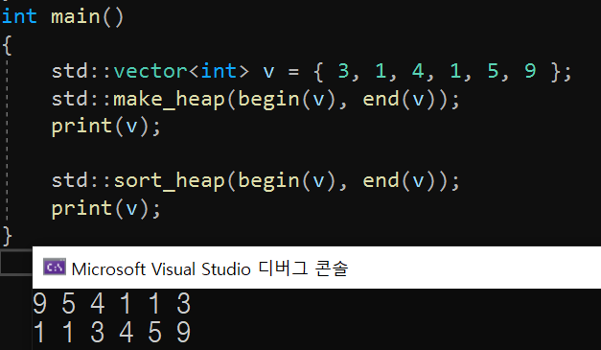
std::sort_heap 용례

Slide 34
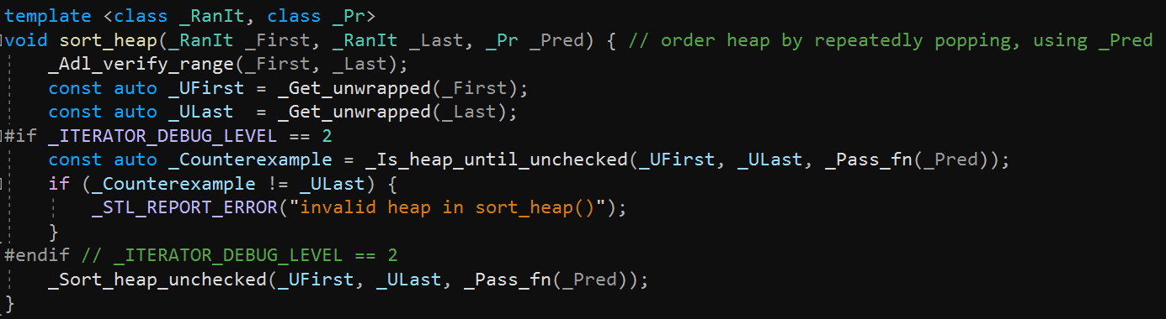
std::sort_heap 내부구현
전제조건 체크 : 주어진 범위가 힙인지 확인

Slide 35
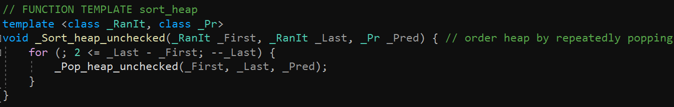
std::sort_heap 내부구현
last 를 앞으로 한칸씩 움직이며, 끝까지 pop_heap
9
5
4
3
1
1
5
4
3
4
3
1
1
1
1
1
1
3
1
1
1
9
5
9
4
5
9
3
4
5
9
1
3
4
5
9
1
1
3
4
5
9

Slide 36
감사합니다

